Slide 1

Impacto y Estrategias de Aranceles en el Sector Agropecuario Panameño
Los aranceles representan un elemento crucial en la política económica agrícola de Panamá. Como impuestos aplicados a bienes importados, su propósito principal es proteger la industria nacional, recaudar ingresos para el Estado y regular el comercio exterior. En el contexto actual, donde las tensiones comerciales globales se intensifican, comprender su impacto y desarrollar estrategias efectivas resulta fundamental para el sector agropecuario panameño.
Este análisis examina la evolución de las políticas arancelarias, su impacto en la agricultura panameña y las posibles estrategias para enfrentar los desafíos actuales, especialmente ante las recientes medidas unilaterales de Estados Unidos que afectan directamente nuestras exportaciones.
RB
por Rolando A. Armuelles Boutet

Slide 2
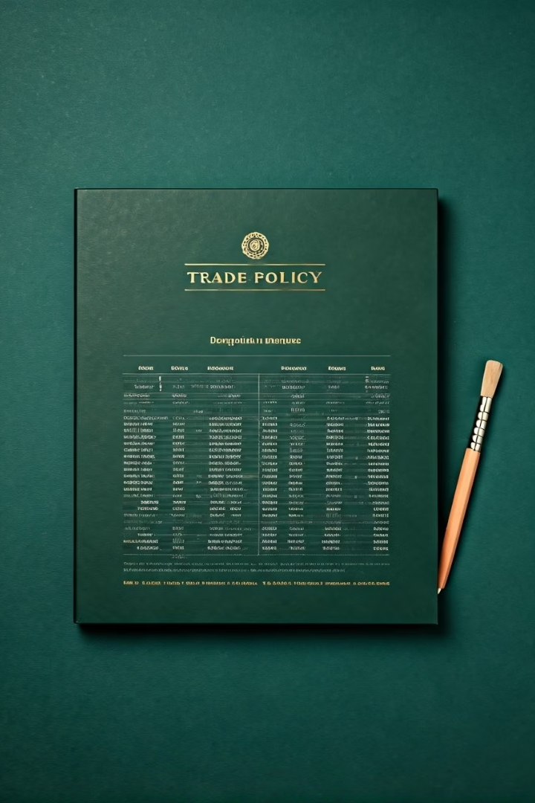



Conceptos Generales de los Aranceles
Protección Nacional
Recaudación Estatal
Impuesto que protege a productores nacionales, justificado temporalmente mientras se impulsa una reconversión agrícola o industrial.
Genera ingresos para el Estado a través de impuestos sobre bienes importados.
Regulación Comercial
Incentiva o desincentiva ciertas importaciones/exportaciones para equilibrar el comercio exterior.
En Panamá, las discusiones arancelarias se centran en dos vertientes principales: las Barreras ad valorem (por valor, monto fijo o combinación) y las Barreras No Arancelarias (cuotas, normas de origen, requisitos locales y licencias mediante normas técnicas y sanitarias).

Slide 3






Estrategias Exitosas en el Sector Panameño
Innovación Estratégica
Aplicación inteligente de normas técnicas y sanitarias
Normas de Origen
Implementación de requisitos locales específicos
Barreras No Arancelarias
Base fundamental para protección temporal
"La genialidad de los productores de papa y cebolla de Panamá está en haber aprendido a utilizar las barreras no arancelarias, tal cual también nos las aplica EEUU en la pechuga de pollos, y ha de servir de ejemplo para otros rubros mientras hagamos la reconversión tecnológica."
Este enfoque estratégico permite a los productores panameños proteger sus mercados mientras desarrollan capacidades competitivas, demostrando que la aplicación inteligente de mecanismos comerciales puede beneficiar al sector agrícola nacional.

Slide 4





Consecuencias de la Falta de Negociación
Aumento de tensiones comerciales
Deterioro de las relaciones diplomáticas y económicas entre países
Reducción del comercio bilateral
Disminución en volumen y valor de intercambios comerciales
Pérdida para los consumidores
Incremento de precios y reducción de opciones en el mercado
Impacto negativo en cadenas de valor
Interrupción de procesos productivos integrados internacionalmente
Cuando los países imponen aranceles de forma unilateral, como la reciente medida de Estados Unidos de incrementar un 10% los aranceles a partir de marzo de 2025, se generan efectos negativos en cascada que afectan tanto a productores como a consumidores, distorsionando la competencia y creando ineficiencias en los mercados.

Slide 5
Evolución Reciente de Políticas Arancelarias
Era de Globalización
Crisis Arancelaria Actual
Comercio mundial abierto con reducción progresiva de barreras comerciales
Imposición unilateral de aranceles por parte de potencias económicas
1
2
3
Proteccionismo Renovado
Políticas de protección para reconstruir industrias manufactureras y tecnológicas
Estados Unidos argumenta que su desbalance comercial global se debe al "robo" por parte de sus socios comerciales, ignorando los beneficios que recibe por la aceptación del dólar sin respaldo, una balanza de pagos favorable y la compra masiva de bonos del tesoro americano por parte de países como Japón y China.
Este cambio de paradigma ha generado tensiones en el sistema comercial internacional, afectando acuerdos como el Tratado de Promoción Comercial (TPC) entre Panamá y EE.UU., vigente desde 2012.

Slide 6
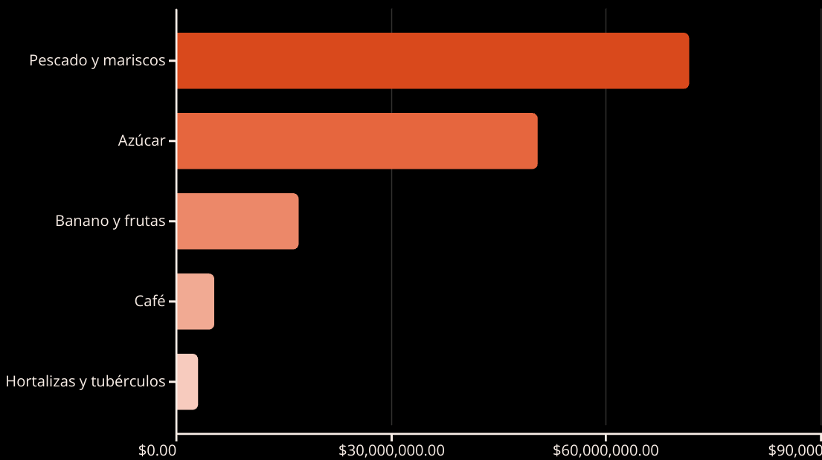
Relación Comercial Panamá-Estados Unidos
En 2023, el déficit comercial de Panamá con EE.UU. fue de US$ 19,382,000, con un déficit en cuenta corriente de US$ 6,275,000. Panamá exportó principalmente productos agrícolas y pesqueros, mientras que importó maquinaria, productos agrícolas procesados, vehículos y tecnología.
El Tratado de Promoción Comercial (TPC) ha permitido que muchos de estos productos comerciados entre ambos países no paguen aranceles o tengan aranceles muy bajos. Sin embargo, las recientes amenazas unilaterales ponen en riesgo este equilibrio comercial.

Slide 7








Evolución Histórica desde los Años 70
Consenso de Washington
Modelo Europeo
Aperturas con reducciones arancelarias entre países miembros de grandes bloques
Reconversiones tecnológicas reales para nivelar ingresos entre países del bloque
Modernización Sectorial
Debate Actual
Transferencia tecnológica entre países (astilleros españoles, ambiente controlado)
Posiciones divididas entre libertarios y revisión gubernamental de aranceles
La experiencia de la Unión Europea destaca como un modelo exitoso, donde las aperturas de fronteras se realizaron en el marco de reconversiones tecnológicas efectivas. En contraste, Panamá enfrenta ahora un debate entre quienes proponen mantener la reducción arancelaria programada y quienes sugieren revisar la situación ante las nuevas medidas de EE.UU.

Slide 8
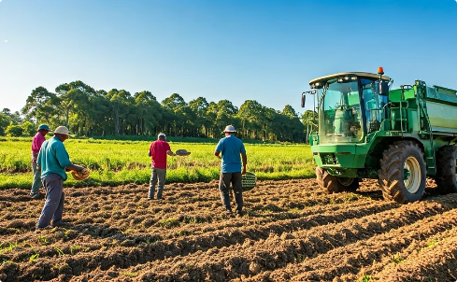
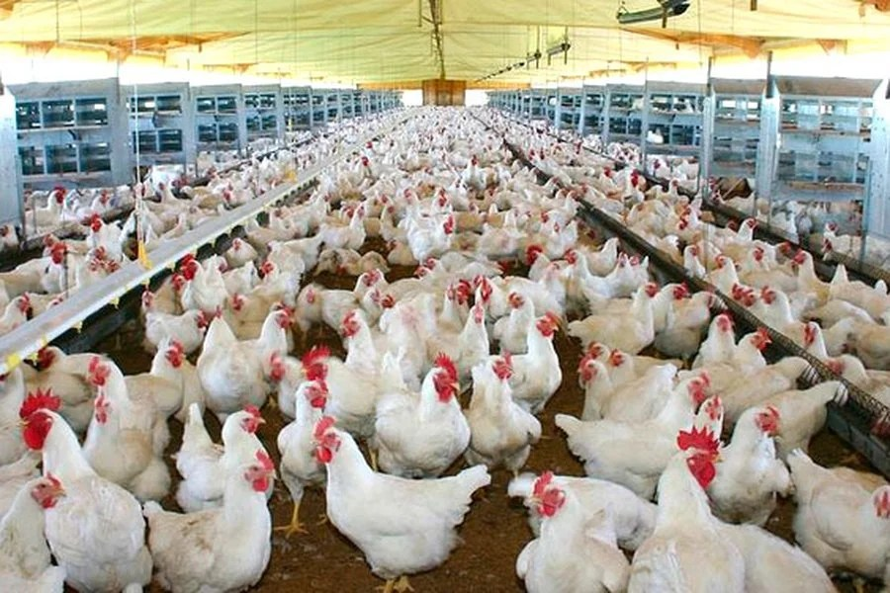
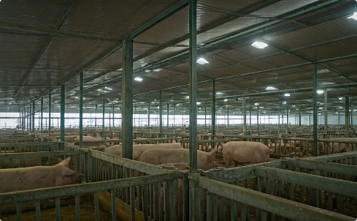
Productividad del Sector Agropecuario Panameño
Tubérculos: Sector Destacado
Avicultura: Alta Eficiencia
Porcinocultura: Cercana a Niveles Competitivos
La producción de tubérculos en Panamá muestra niveles competitivos de productividad, posicionándose como uno de los sectores agrícolas más eficientes del país.
El sector avícola panameño ha alcanzado estándares de productividad comparables a mercados internacionales, gracias a la implementación de tecnologías avanzadas.
La producción porcina se aproxima a niveles competitivos internacionales, aunque aún requiere mejoras tecnológicas para alcanzar su máximo potencial.
La evaluación de la productividad agrícola panameña revela un panorama mixto, con sectores destacados como tubérculos y aves, mientras otros requieren importantes saltos tecnológicos para alcanzar competitividad internacional.

Slide 9

La Reconversión Agropecuaria como Compensación a la Apertura
Desde mediados de la década de los 70s del siglo pasado comenzaron a llegar Doctores en Economía agrícola, especialmente durante los veranos del Norte, a convencernos de que debíamos dejar de cultivar y criar animales, porque con nuestros costos de producción era evidente las importaciones nos sacarían del mercado.
Cuando se les preguntaba qué recomendaban producir, su respuesta era que solo identificaban el Eneldo como un rubro interesante y con mercado. Esta irresponsabilidad demostraba que simplemente buscaban convertirnos en su mercado cautivo, situación similar a lo ocurrido en África con las plantaciones de Palma de Aceite africana.

Slide 10
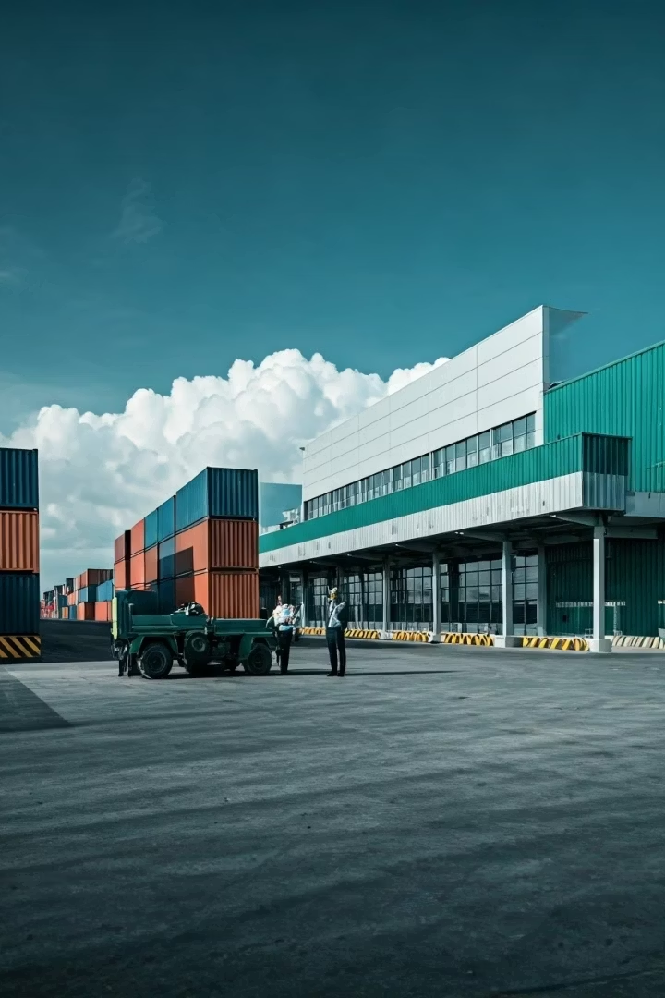
Agenda Complementaria y su Involución
1
Década de los 70s
Llegada de economistas extranjeros recomendando abandonar cultivos tradicionales, intentando convertir a Panamá en un mercado cautivo para sus productos agrícolas.
2
Caso África
Eliminación de plantaciones de Palma de Aceite en países aliados, siguiendo un patrón similar al que intentaban implementar en Panamá.
3
Cambio de estrategia
Regreso a África para promover siembra de Palma con restricciones ambientales, demostrando la inconsistencia de las políticas recomendadas.
4
2010-2015
Aceleración de la desgravación arancelaria panameña beneficiando principalmente a importadores, dejando en desventaja a los productores locales frente a la competencia internacional.

Slide 11
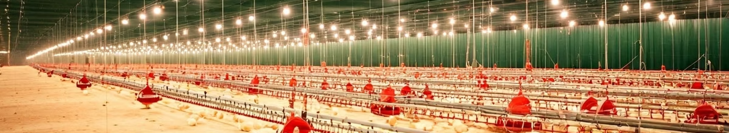



La Avicultura Superó las Metas de Competitividad
Reacción del Sector Privado
Barreras No Arancelarias
Doble Estándar
El sector privado avícola reaccionó rápidamente ante los desafíos de la apertura comercial, logrando superar las metas de competitividad establecidas mediante inversión en tecnología y mejora de procesos.
Alcanzar niveles de competitividad no garantiza acceso a mercados del primer mundo. Las pechugas importadas en EE.UU. solo pueden venir de Israel o Inglaterra, evidenciando restricciones no arancelarias.
Nicaragua recibió certificación expedita para exportación de carne, mientras que Panamá enfrenta cada vez más requisitos para acceder a los mismos mercados, mostrando un claro doble estándar.

Slide 12

Niveles de Productividad y Competitividad
Acceso a mercados globales
Competitividad internacional
Precios y calidad comparables
El nivel más alto permite acceder a mercados menos politizados y más grandes, diversificando las opciones comerciales y reduciendo la dependencia de mercados tradicionales como el estadounidense.
Tecnificación y eficiencia
Una vez alcanzados los niveles anteriores, se puede aspirar a competir en mercados internacionales, como el caso de Argentina vendiendo a China, estableciendo relaciones comerciales sólidas basadas en productividad.
La base de la competitividad internacional comienza con la modernización de los procesos productivos y la implementación de tecnologías que mejoren la eficiencia en todas las etapas de producción.
El segundo nivel implica lograr que los productos locales alcancen estándares de calidad similares a los internacionales, manteniendo precios competitivos que puedan rivalizar con las importaciones.

Slide 13





Pasos Modestos en Tecnologías Disruptivas
Reconversión tecnológica
Sustitución de importaciones
Modernización de procesos agrícolas para aumentar la eficiencia y reducir costos de producción.
Desarrollo de producción local competitiva para reducir la dependencia de productos importados.
Diversificación comercial
Preparación para exportar
Exploración de oportunidades en la nueva bipolaridad creada por los BRICS y Estados Unidos.
Desarrollo de capacidades competitivas que permitan acceder a mercados internacionales.
El atraso tecnológico en los 19 rubros priorizados nos lleva a concluir que debemos congelar los aranceles agroalimentarios para completar el proceso de reconversión, mientras elevamos la productividad para prepararnos para exportar a precios competitivos.

Slide 14
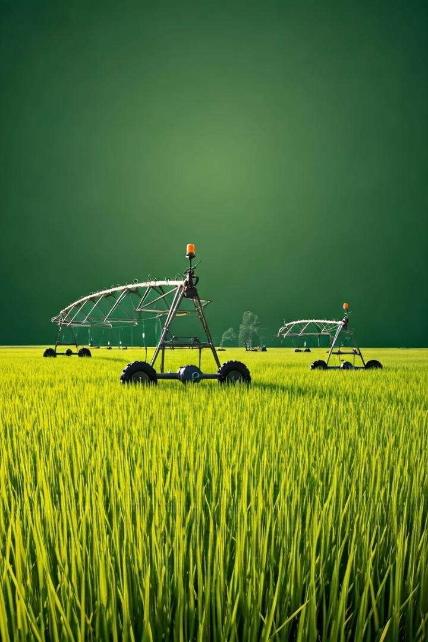
Caso Arroz: Hacia la Autosuficiencia Competitiva
20,000
Hectáreas adicionales
Superficie bajo riego con micro nivelación necesaria para alcanzar la
autosuficiencia en la producción de arroz.
198
Quintales por hectárea
Rendimiento récord alcanzado por el Dr. Benjamín Name, demostrando el potencial
productivo con tecnología adecuada.
400
Quintales por hectárea/año
Meta potencial con dos cosechas anuales, acercándonos a los rendimientos que se
logran en latitudes con cuatro estaciones.
25
Años de financiamiento
Plazo necesario para las inversiones en infraestructura y tecnología que permitan la
transformación del sector arrocero.
Con estas condiciones, Panamá podría alcanzar la autosuficiencia y garantizar un costo de producción por quintal a nivel del precio internacional, sin necesidad de grandes presas.

Slide 15
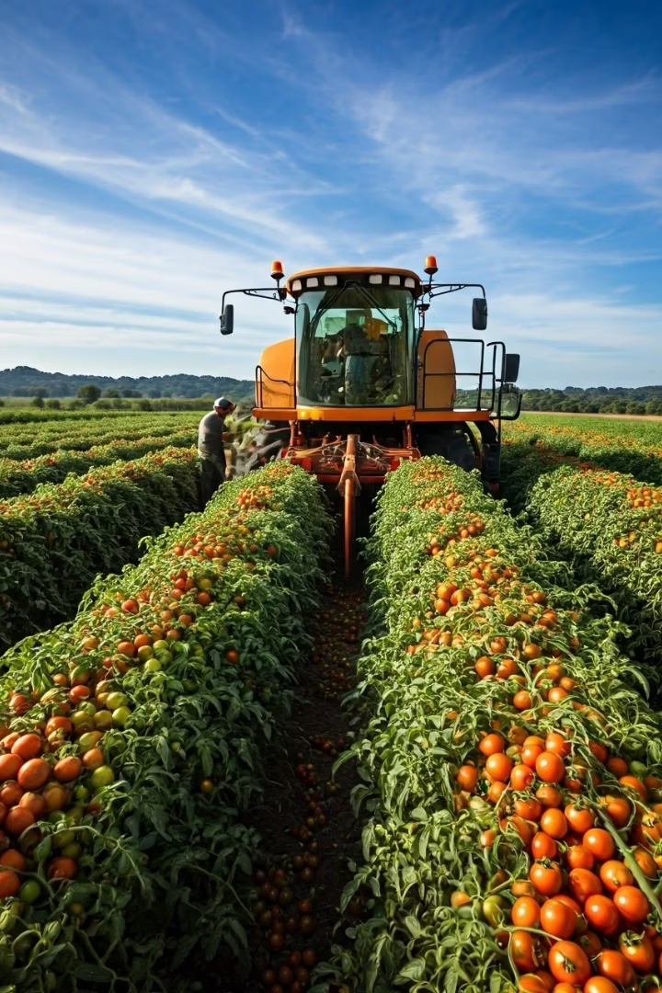
Caso Tomate Industrial: Innovación para la Competitividad
Prueba tecnológica 2018
Colaboración entre IICA, Banco Nacional, Nestlé y MIDA para probar tecnología disruptiva que transformaría la producción de tomate industrial en Panamá.
Mecanización integral
Sistema innovador que permite hacer el surco, trasplantar, fertilizar y colocar riego en una sola pasada, aumentando significativamente la eficiencia del proceso productivo.
Injertadora mecánica
Inversión de B/.30,000 para utilizar "friega plato" como patrón y seleccionar híbridos más productivos, mejorando la resistencia y rendimiento de las plantas.
Reducción de costos
Potencial para reducir el costo de B/.8 a B/.4 por quintal, ahorrando 50% en cosecha manual y permitiendo competir con México, Chile y otros productores.

Slide 16
Casos Maíz, Café y Cacao: Tecnologías Disruptivas
Maíz
Café y Cacao
De 19,000 hectáreas en producción, 1,300 hectáreas a chuzo mejorado rinden 90-95 quintales/hectárea, mientras 16,000 hectáreas mecanizadas en Azuero promedian 113 quintales/hectárea.
El sector privado está próximo a traer la tecnología brasileña de café robusta y cacao, con experiencia exitosa en República Dominicana y otros países centroamericanos.
Se planea un piloto de 3,000 hectáreas con el ingeniero Ernesto Cruz, quien tiene el récord mundial de 44 TM por hectárea en 95 días en China. El programa iniciará en enero de 2026.
Los techos de productividad en Brasil alcanzan 100 quintales por hectárea de grano oro, combinando genética, regeneración del suelo y mecanización según el terreno.
La demanda total de maíz entre consumo humano y pienso animal se estima en 15,000,000 de quintales, de los cuales 1.2 millones son para consumo humano y 13.8 millones para consumo animal. La coyuntura del mercado mundial es favorable para productores de café robusta y cacao.

Slide 17

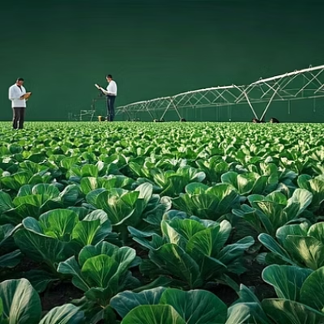
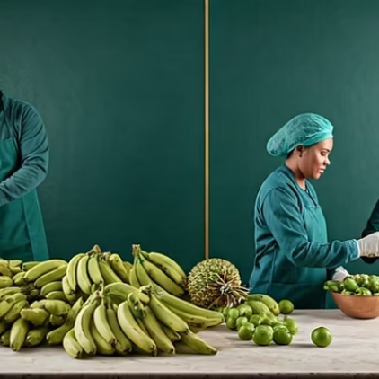

La Política Alimentaria de Estado: Nuevas Perspectivas
La Ley 352 de 2023 sobre Política Alimentaria de Estado abre nuevas perspectivas para el sector agropecuario panameño. Esta legislación proporciona un marco legal para impulsar la transformación tecnológica y productiva que el país necesita para alcanzar la seguridad alimentaria.
Con esta política de Estado, se espera consolidar los esfuerzos en los rubros prioritarios, facilitar el financiamiento a largo plazo para inversiones en tecnología, y crear las condiciones para que Panamá no solo sustituya importaciones sino que también desarrolle capacidad exportadora en productos agrícolas de alto valor.

Slide 18
Desafíos para la Reconversión Agropecuaria
Bajo Crecimiento Exportador
Presiones Externas
Falta de Política a Largo Plazo
Desde los años 70, expertos extranjeros han sugerido abandonar ciertos cultivos debido a costos no competitivos, sin ofrecer alternativas viables más allá de cultivos marginales como el eneldo.
"Cuando no tienes como país una política de largo plazo bien clara y definida cualquier viento te desvía de un supuesto rumbo", evidenciando la necesidad de estrategias consistentes.
Panamá se encuentra en el grupo de países con bajo o nulo crecimiento exportador según estudios del BID, lo que limita su capacidad de aprovechar mercados internacionales.
La experiencia histórica demuestra que sin una política agrícola coherente y de largo plazo, Panamá queda vulnerable a recomendaciones externas que no necesariamente responden a los intereses nacionales. El caso africano de la palma aceitera ilustra cómo las políticas pueden cambiar drásticamente según intereses externos, afectando la estabilidad productiva local.

